Slide 1

«СОЗДАНИЕ
МАТЕМАТИЧЕСКИХ
РАСКРАСОК
ДЛЯ 1-Х КЛАССОВ»
Маскина Татяна Юрьевна
МБОУ «СОШ №56» г. Чебоксары

Slide 2


Раскрашивание картинок – это не только интересное, но и полезное
занятие
расширить познания
об окружающем мире;
познакомиться с цветом и формой;
развить мелкую моторику

Slide 3

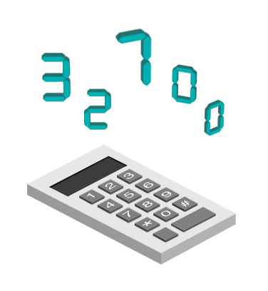
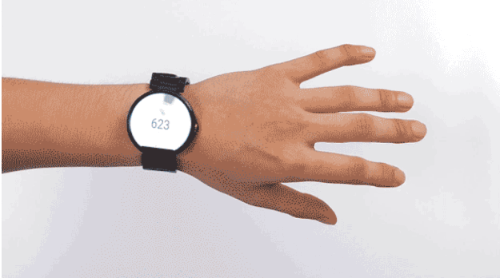
Математические раскраски –
это печатные Средства обучения,
Которые используются
для математического развития детей.

Slide 4

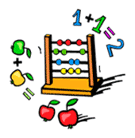

Актуальность работы:
детям 7-8 лет можно привить интерес к математике, а также легче отрабатывать вычислительные навыки с помощью математических раскрасок.
Цель работы:
создание сборника
«Математические раскраски для учащихся 1 –х классов»

Slide 5

Задачи:
1. Изучить виды и пользу математических
раскрасок.
2. Собрать информацию по теме.
3. Провести анкетирование среди
учащихся 1-х классов.
4. Создать сборник раскрасок.
5. Провести апробацию сборника на уроках
математики в 1 –х классах МБОУ «СОШ №56»

Slide 6

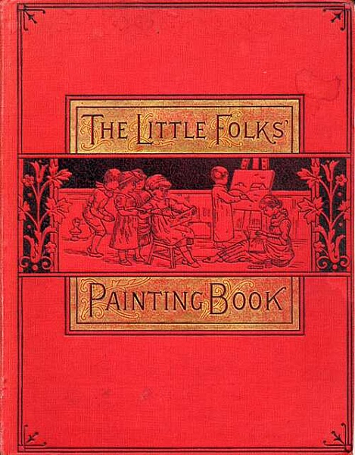
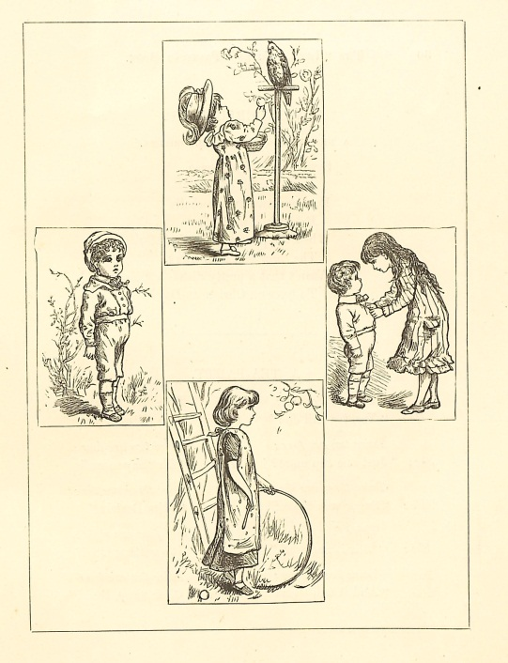
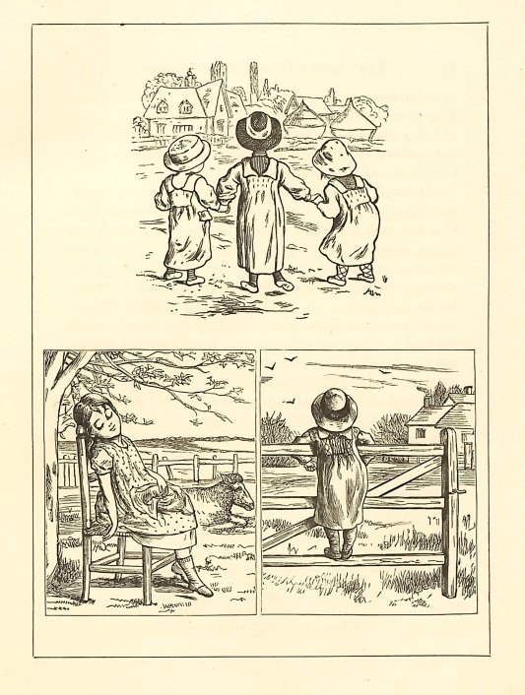
Первые раскраски для детей появились в 1879 году
«Книга рисования для маленьких людей»
Автор: Кейт Гринвей

Slide 7
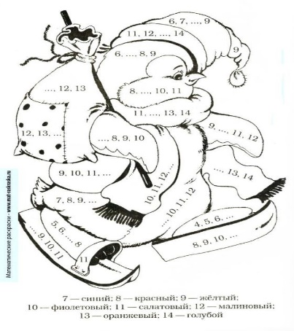
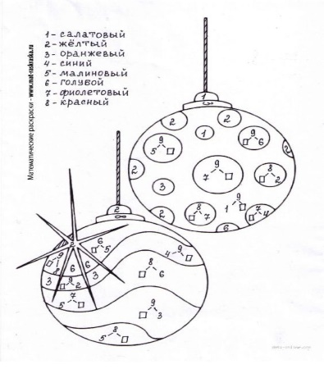
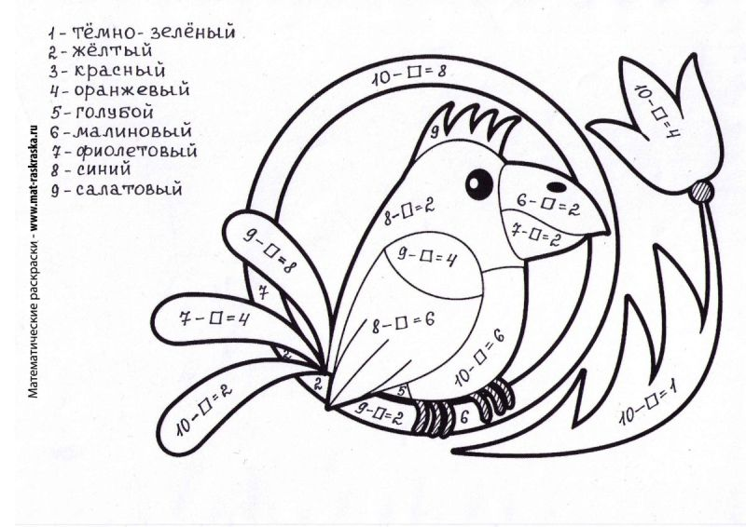
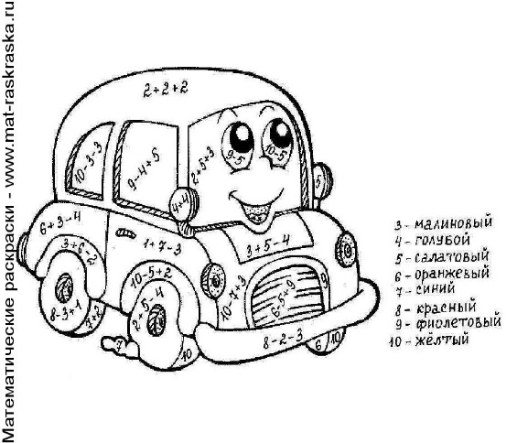
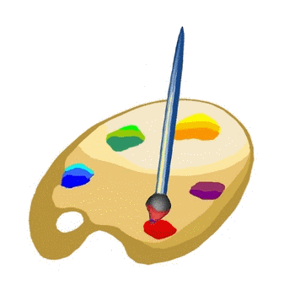
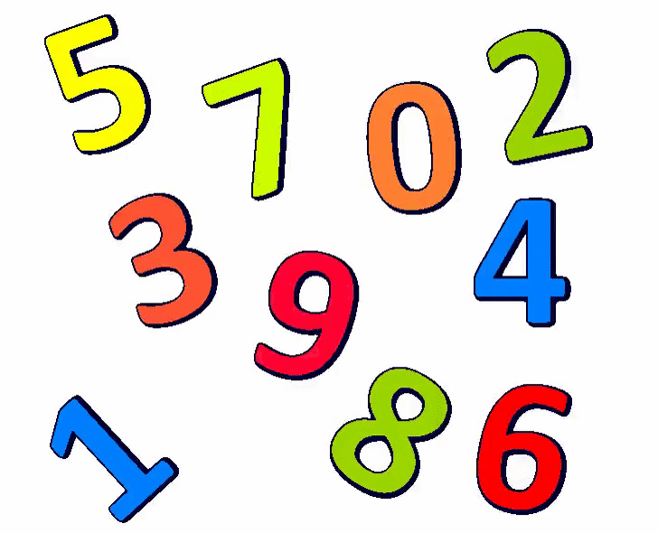
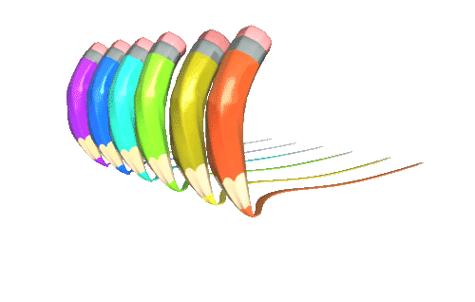
Виды математических раскрасок:
Повтори числовой
ряд
Выучи
состав числа
Нахождение
Неизвестного
числа
Примеры
в несколько
действий

Slide 8

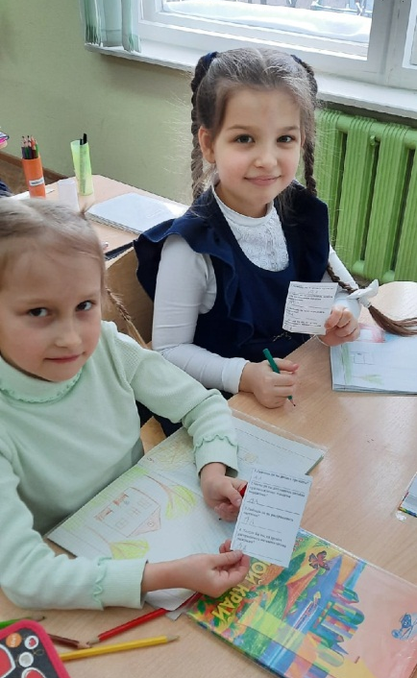
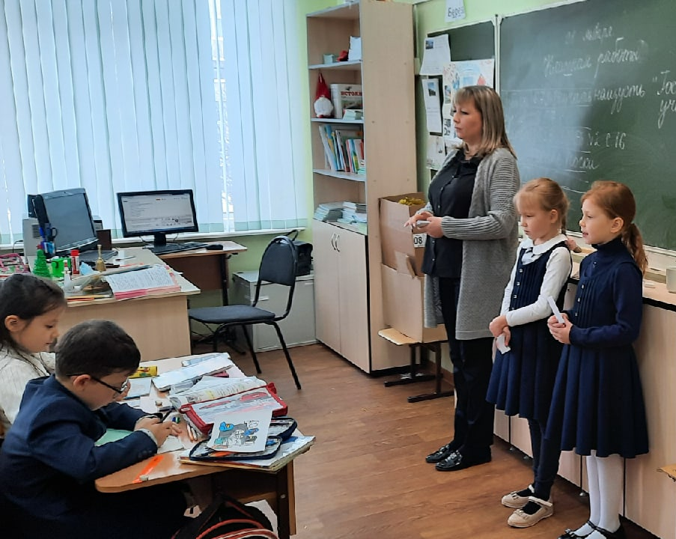
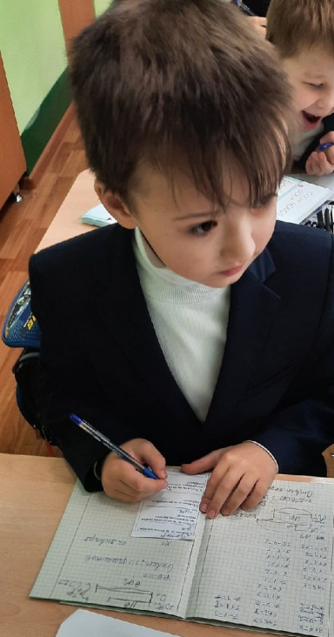

анкетирование
Анкетирование прошли
143 ученика 1-х классов

Slide 9
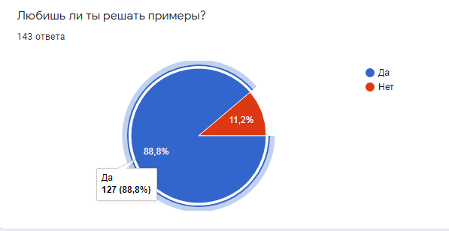
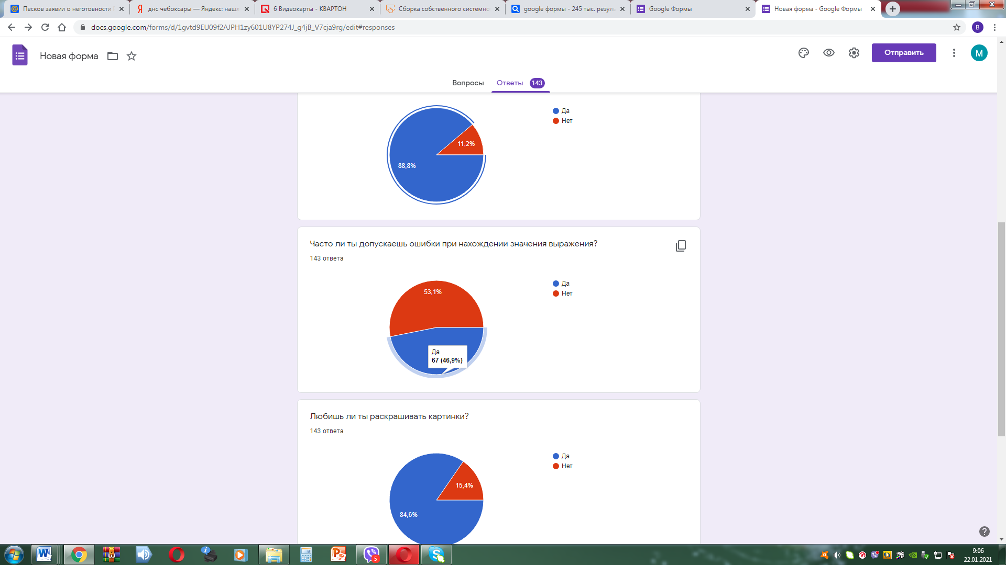

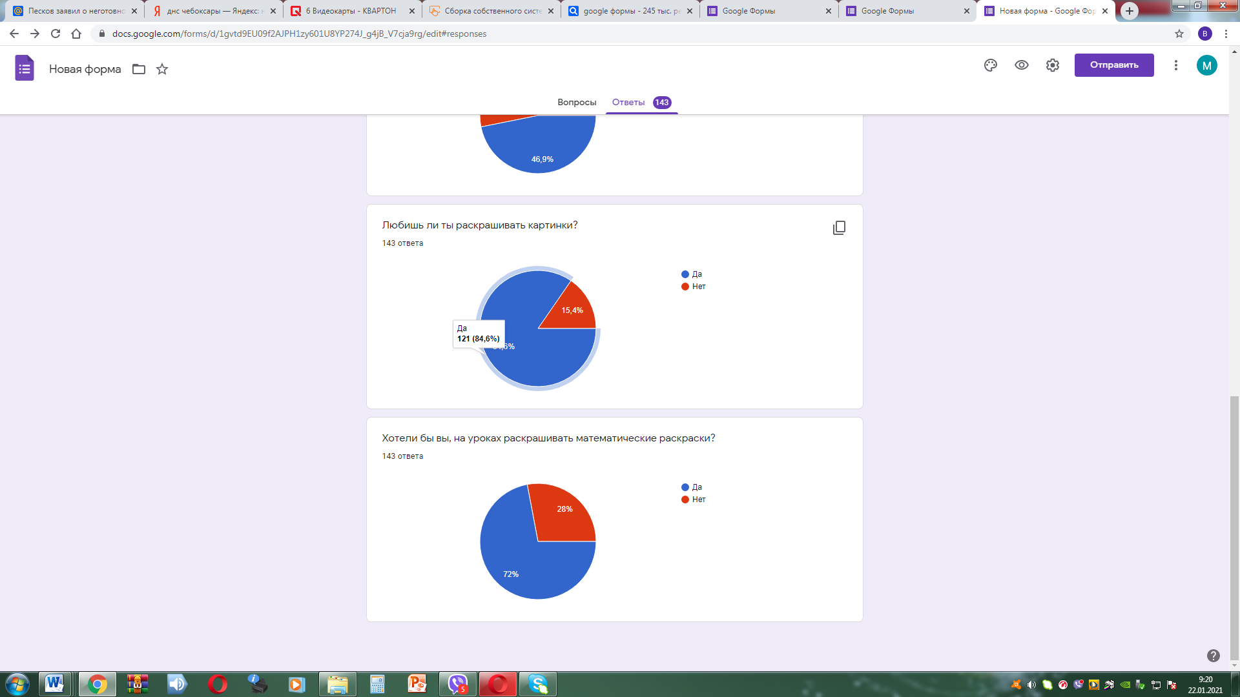
Любишь ли ты решать примеры?
Часто ли ты допускаешь ошибки в примерах?
Да – 127 человек
Да – 67 человек
Любишь ли ты раскрашивать?
Хотели бы на уроках
раскрашивать математические раскраски?
Да – 121 человек
Да – 102 человека

Slide 10
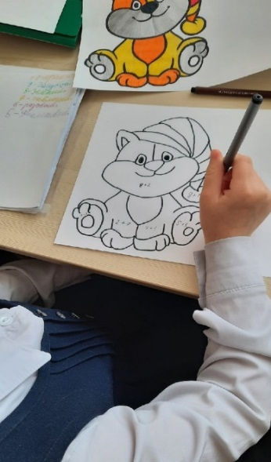
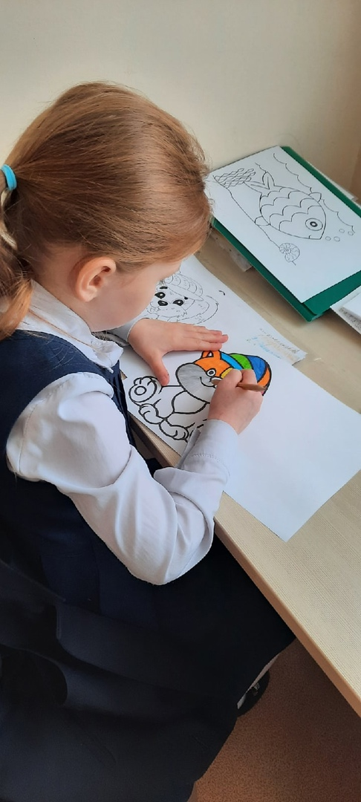
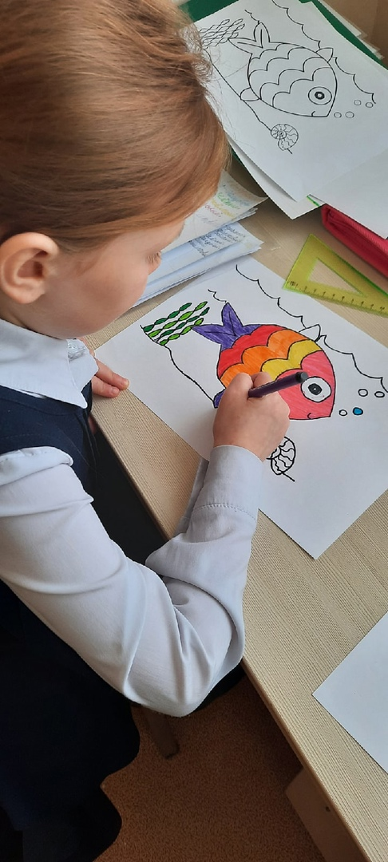
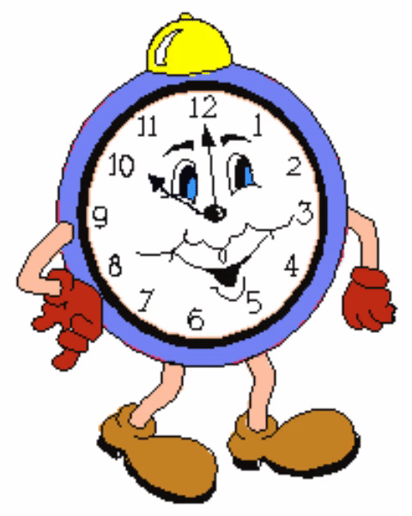
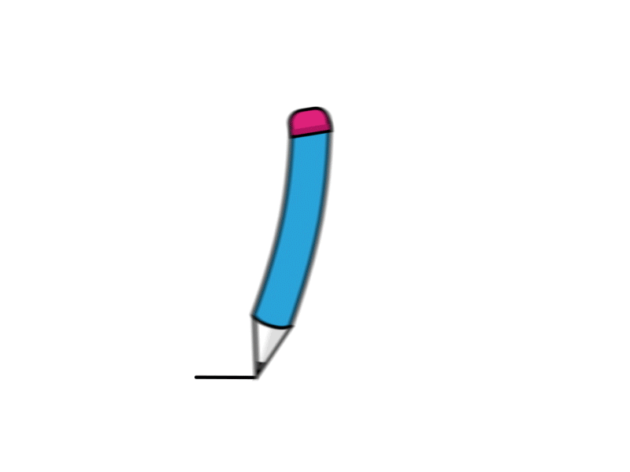
Создание сборника
математических раскрасок
Ребята рисовали математические
раскраски самостоятельно

Slide 11

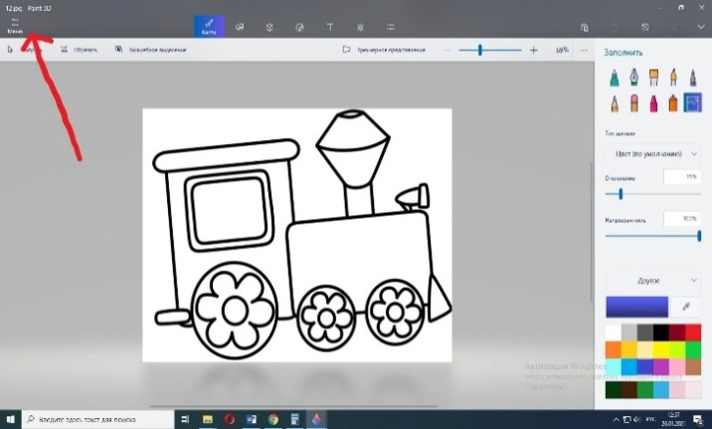
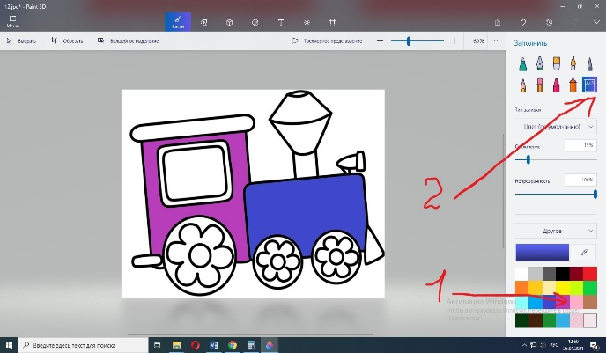
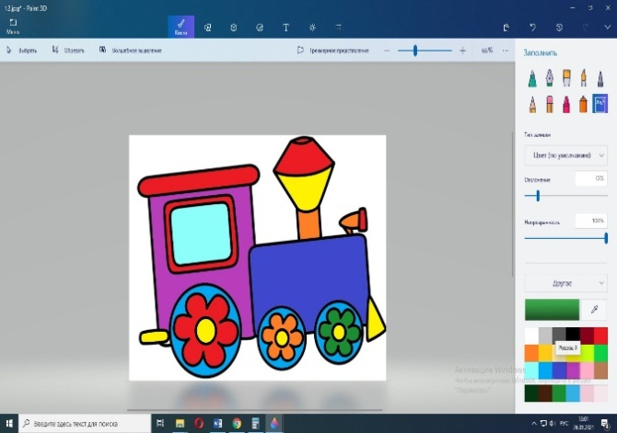
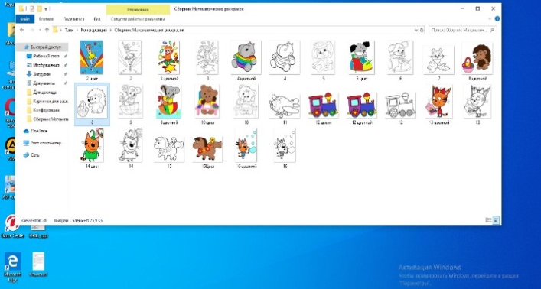
Оказалось, что рисовать вручную – трудно!
И использовали
программу Paint 3d.

Slide 12
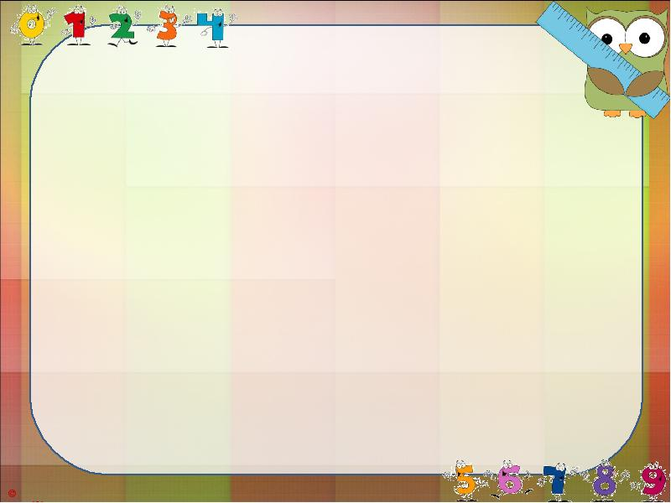
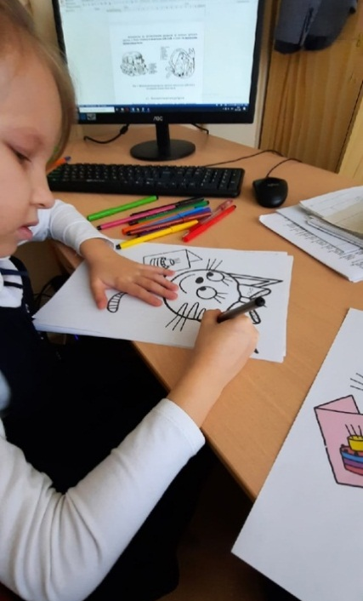
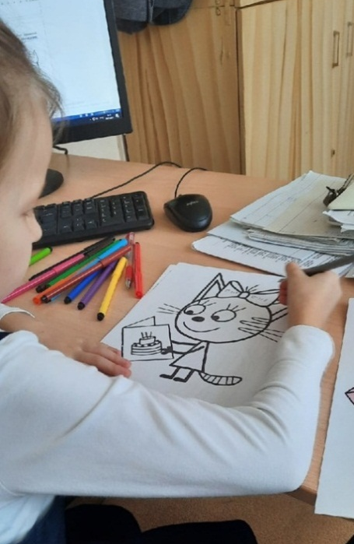
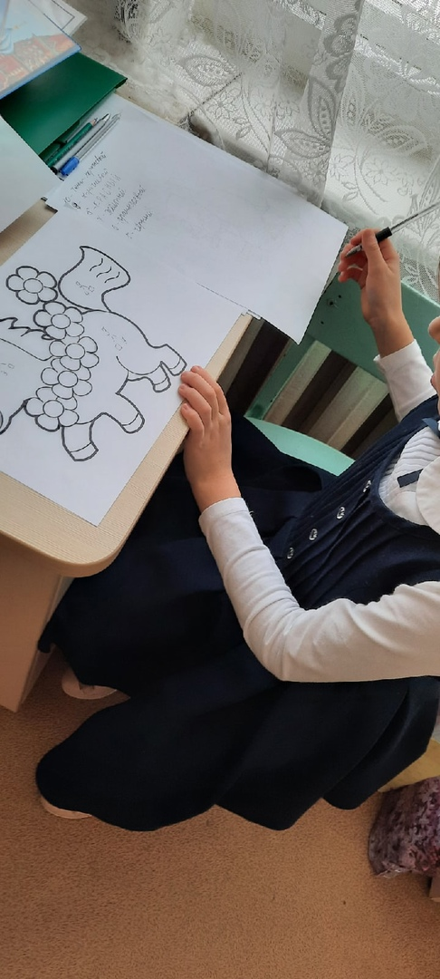
Учащиеся На раскраске написали примеры на сложение и вычитание в пределах 10, сделали раскраски с составом числа, логическими рядами.

Slide 13
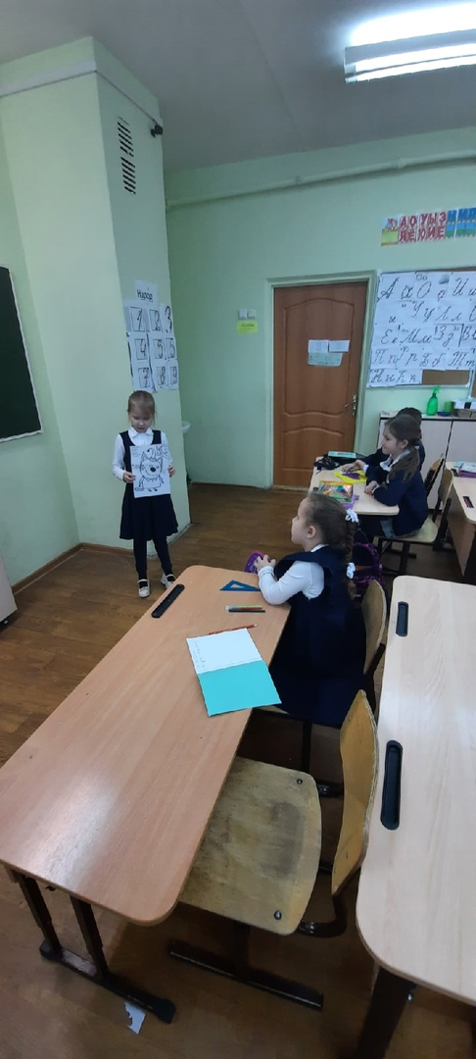
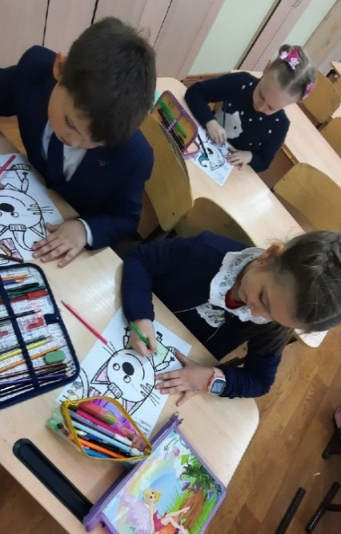
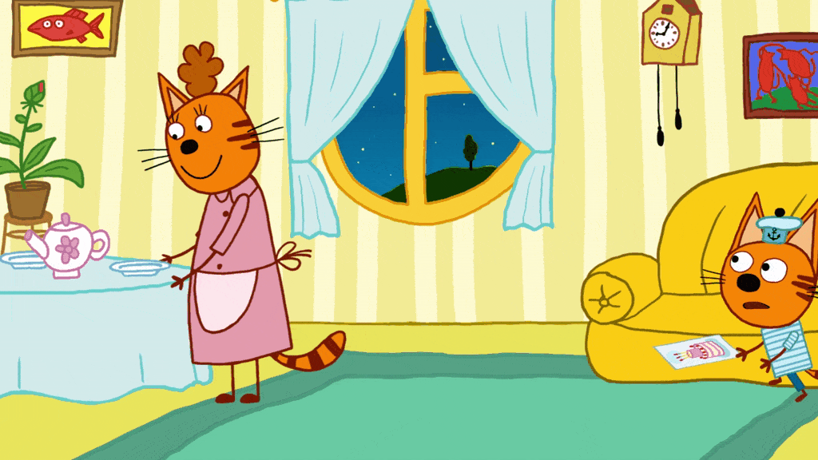
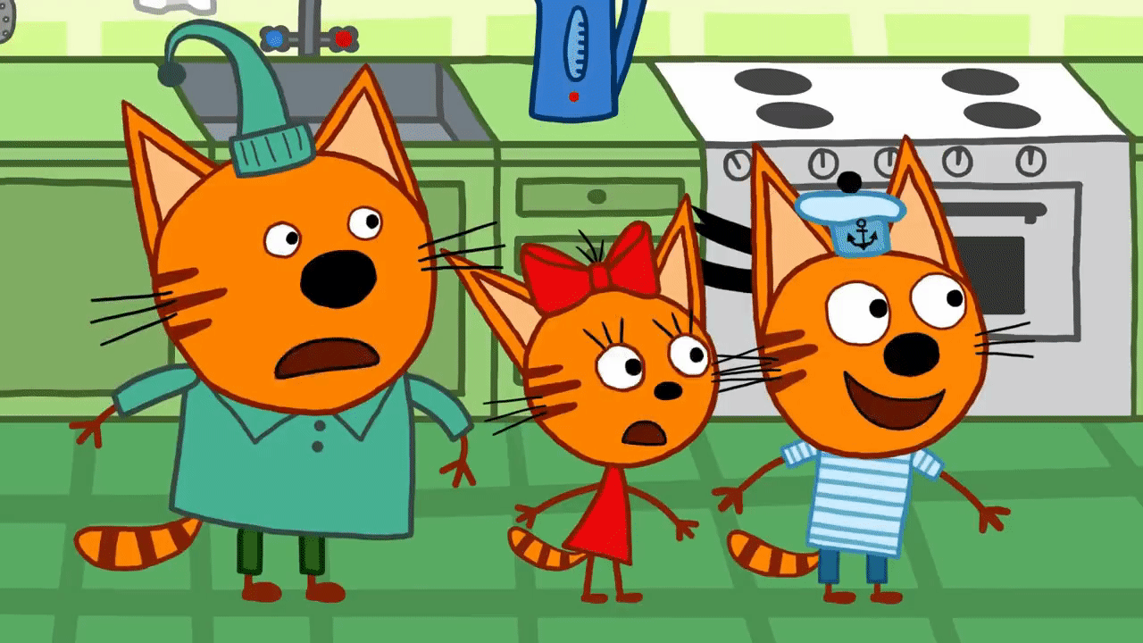
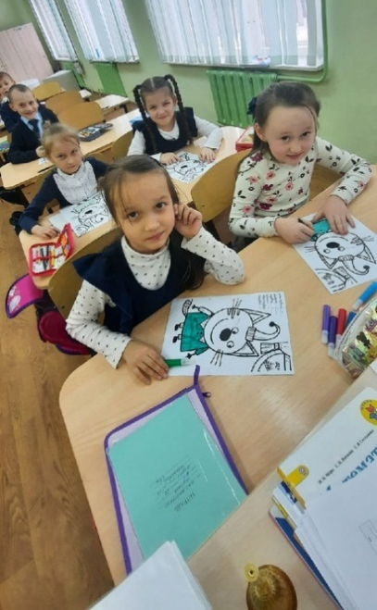
провели занятие в 1 классах,
на котором мы представили
свой сборник математических раскрасок, рассказали о пользе раскрасок

Slide 14

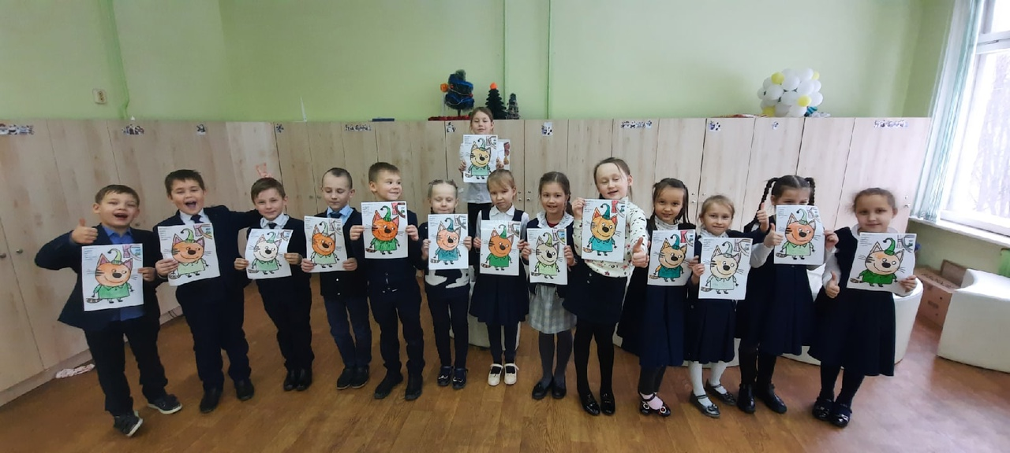
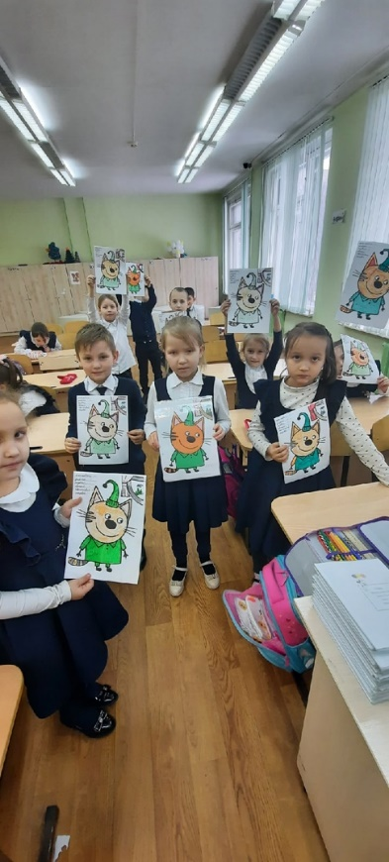
После занятия учащиеся 2 Д попросили ребят ответить на вопросы небольшой анкеты, чтобы узнать, понравился ли школьникам сборник математических раскрасок.

Slide 15



